Slide 1
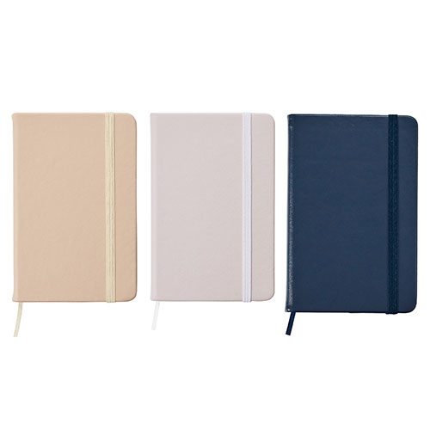
【提案書】
リサイクルレザーノートブック
特徴
レザー調で高級感のある容姿ながら、カバーには再生PU、紙には再生紙を使った、地球に優しいエコでSDGsにも貢献できるノートです。使いたい時にサッと取り出せる手頃のサイズ感も魅力。
納期
納期スペース
仕様
カラー展開：全3色
素材：再生PU、再生紙他
サイズ：縦144×横93×高13(ｍｍ)
包装：OPP袋入
備考：200個以上元払いサービス
お見積
お見積りスペース

